Slide 1

יום העצמאות 2017

Slide 2

יום העצמאות 2017
כפר מנחם

Slide 3



מוקדש באהבה לחיילי וחיילות כפר מנחם

Slide 4



בכפר מנחם יש 33 חיילות וחיילים
ו – 4 הנמצאים בשנת שירות.
כפר מנחם
19 חיילים
4 שנת שירות
14חיילות

Slide 5
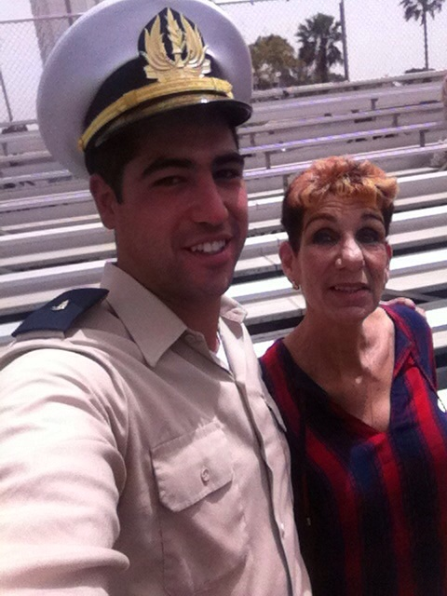


נהיר לוי
חובל בחיל הים

Slide 6
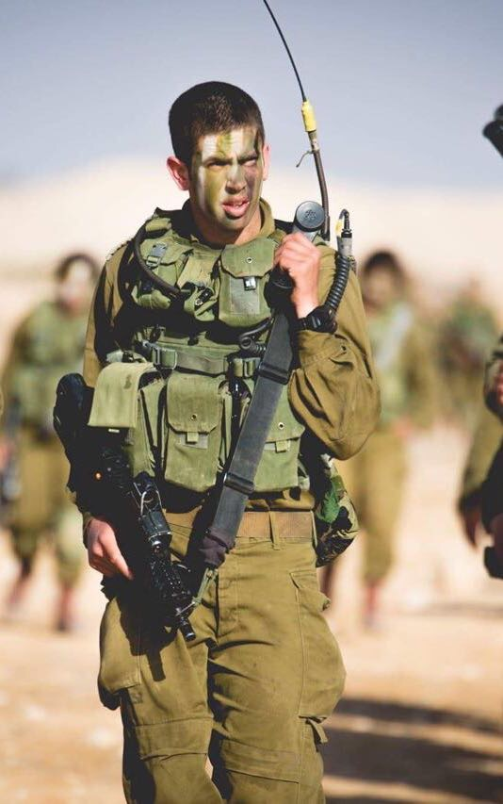
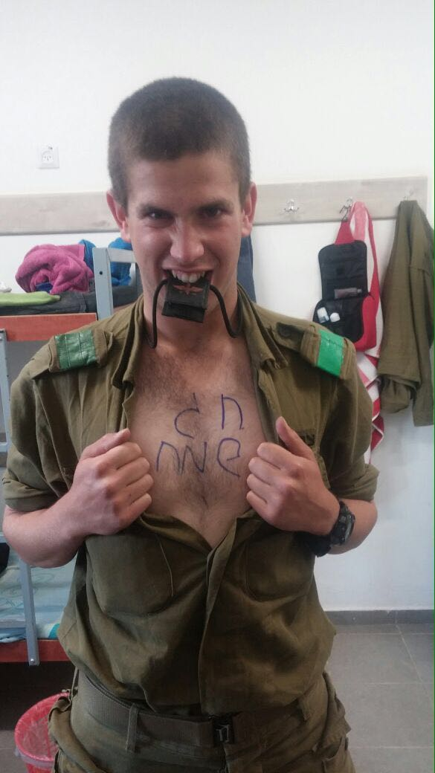
אמיר סביר
קצין בקרקל

Slide 7
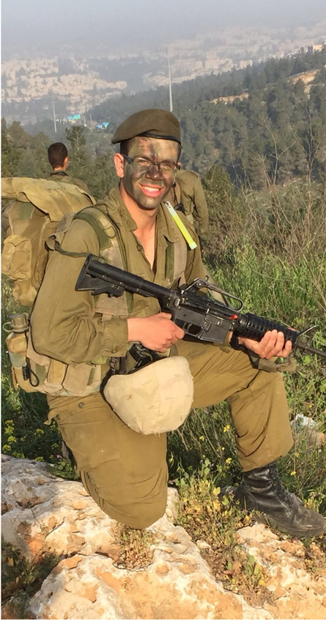

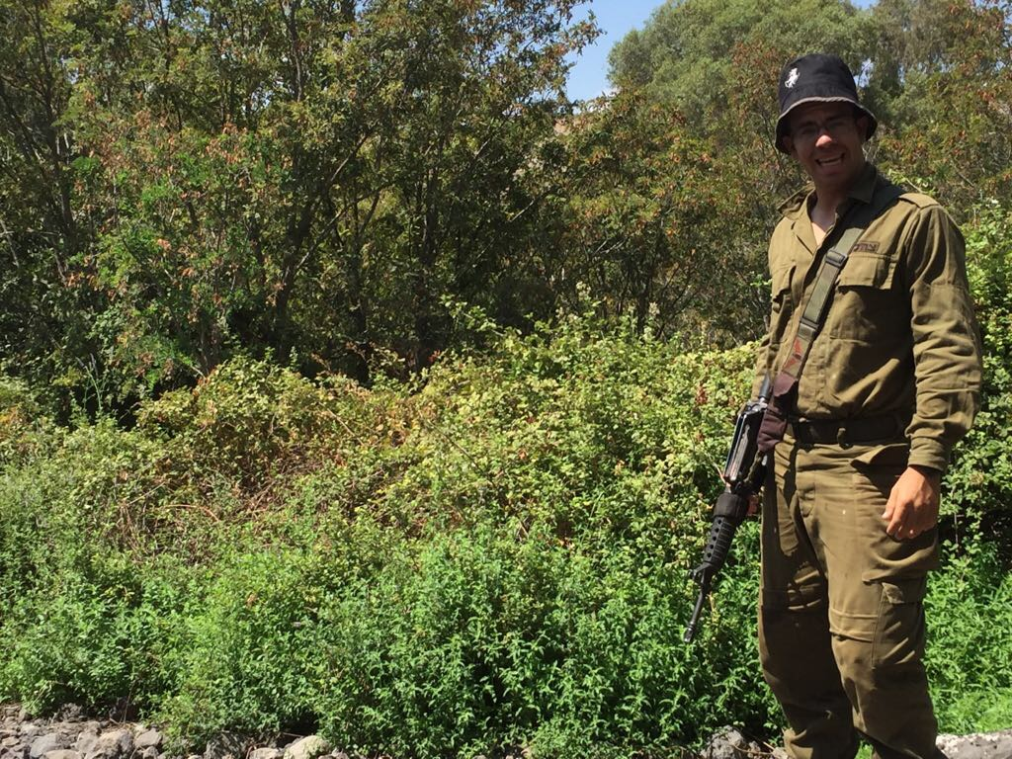
עמית יונתן
מכ בתותחנים

Slide 8
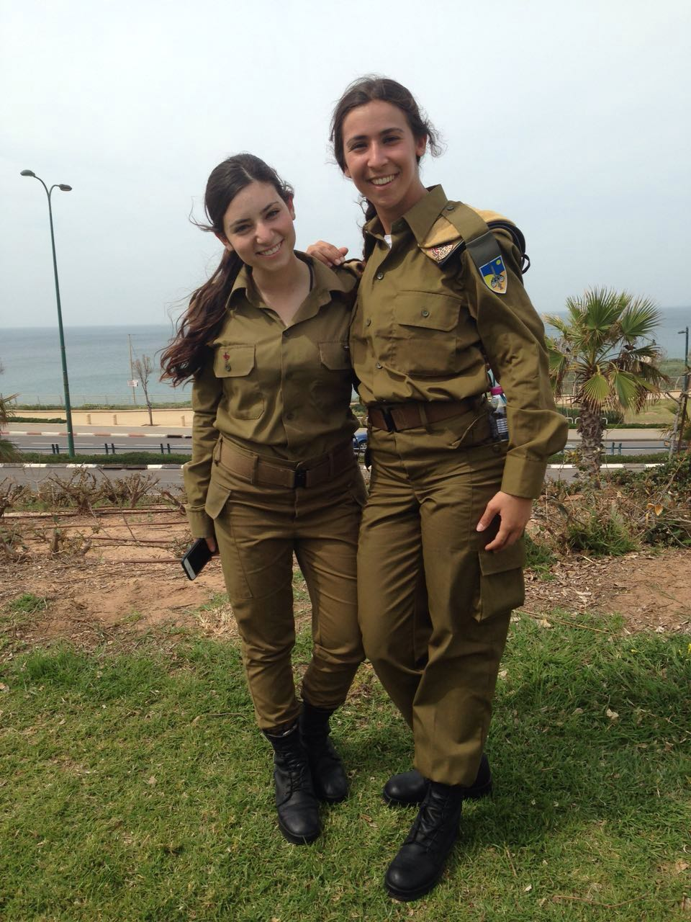

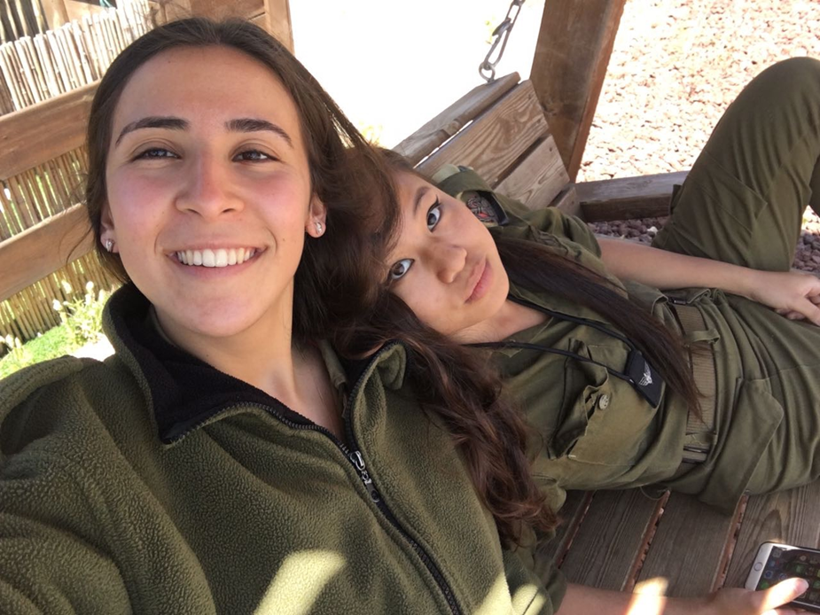
עמית שופן
תצפיתנית בגדוד
869
בגבול הלבנון

Slide 9
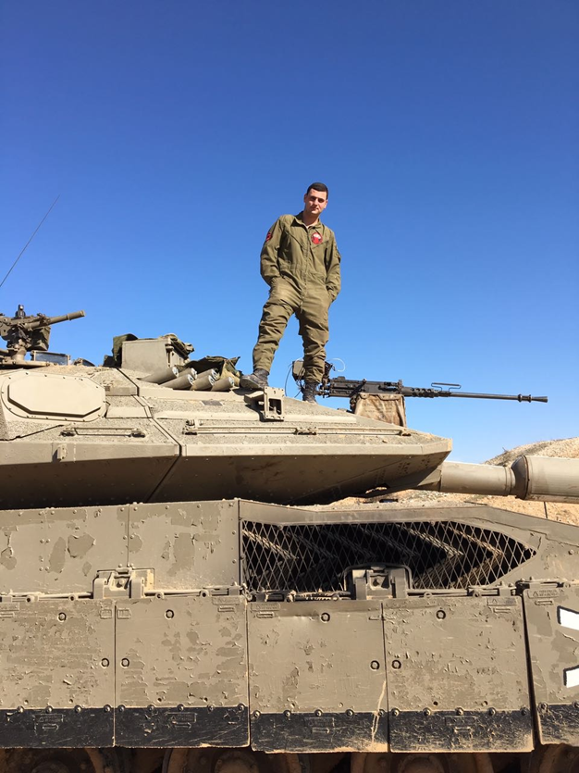
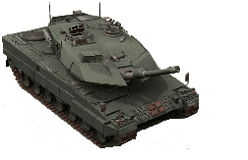
ליעד חורש
לוחם בחיל השריון

Slide 10
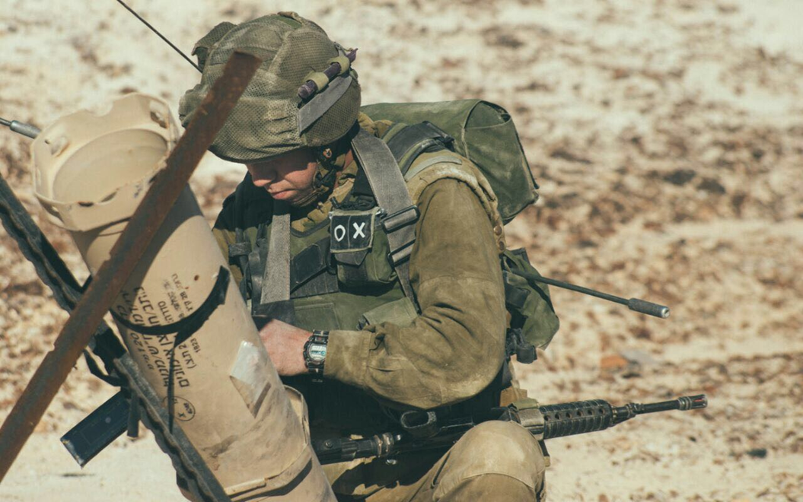
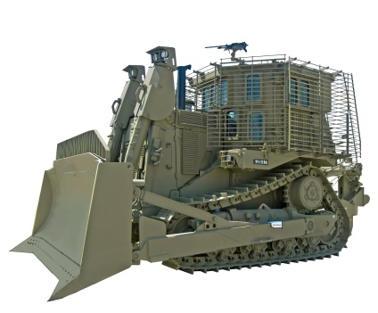
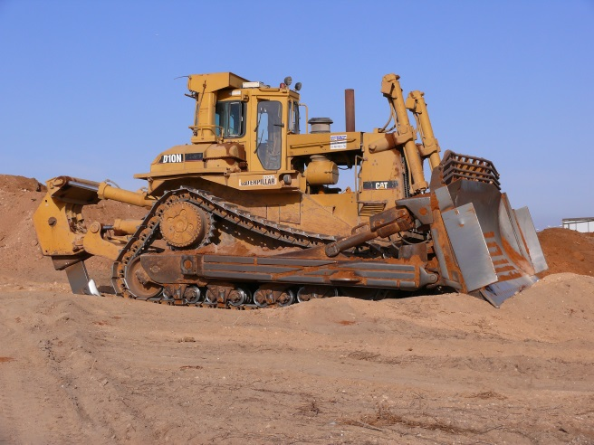
יובל פישמן
הנדסה קרבית

Slide 11
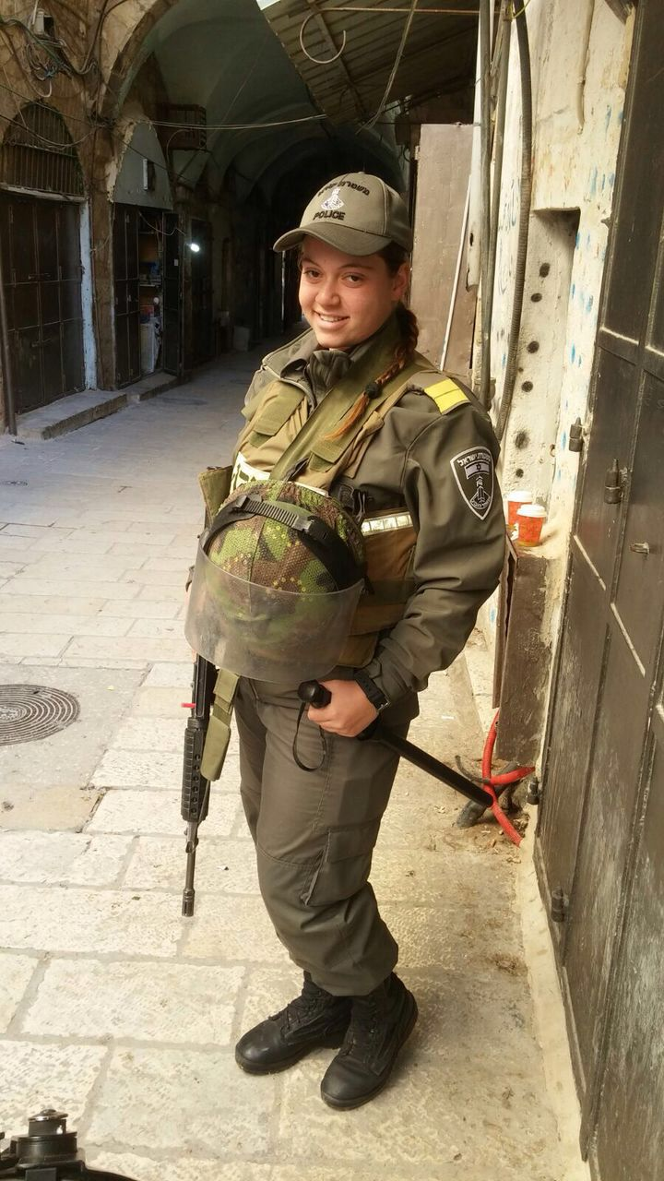

אתל בן יעקב
לוחמת משמר הגבול

Slide 12
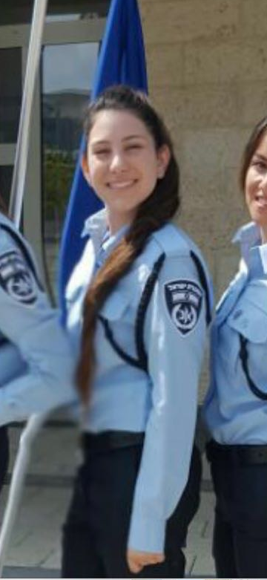

לילך ארבר
משקית הערכה במודיעין

Slide 13
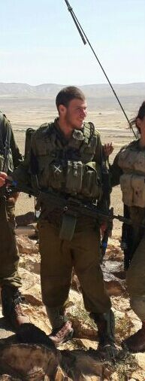
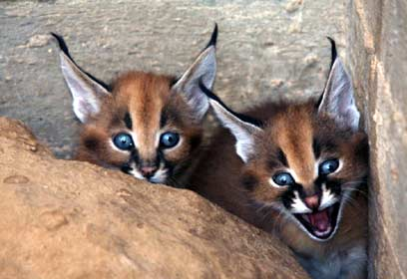
כפיר גולדבורד
לוחם בגדוד קרקל

Slide 14
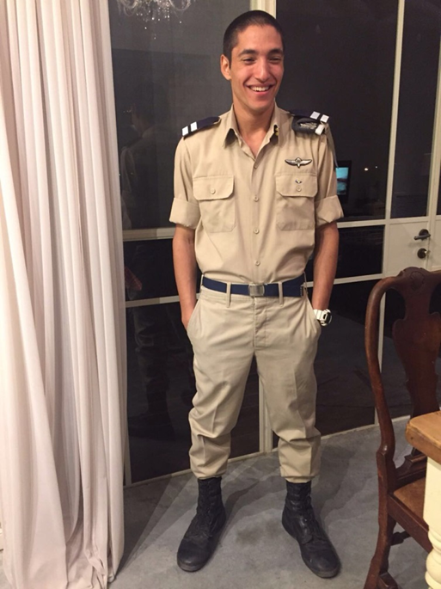


עידו צוברי
חניך בקורס טייס

Slide 15
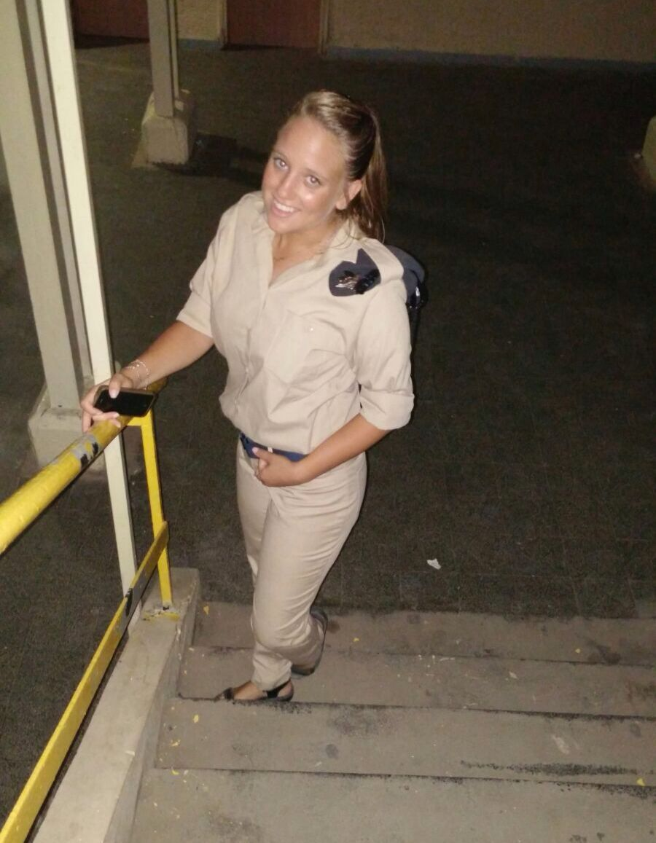
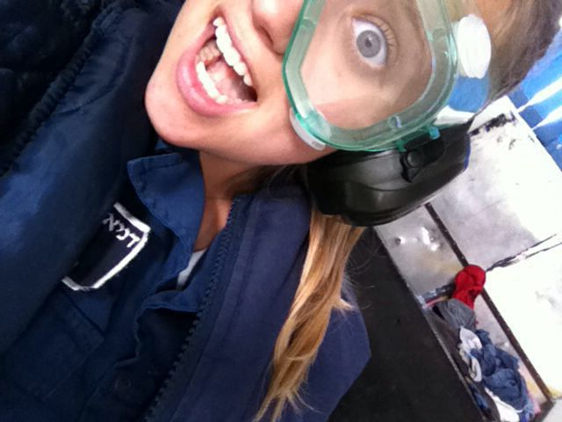
דניאל מור
טכנאית מטוסים

Slide 16
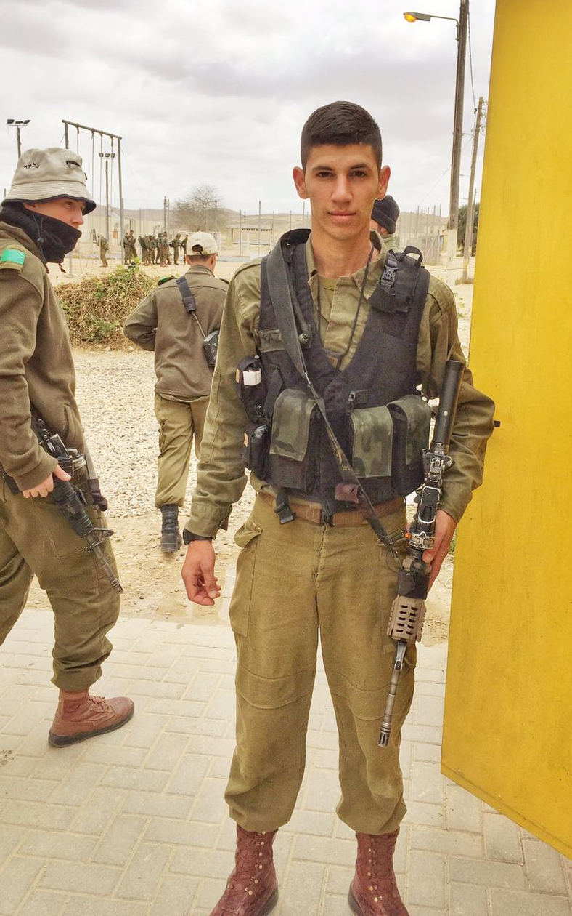

יובל קזז
לוחם בחטיבת כפיר

Slide 17

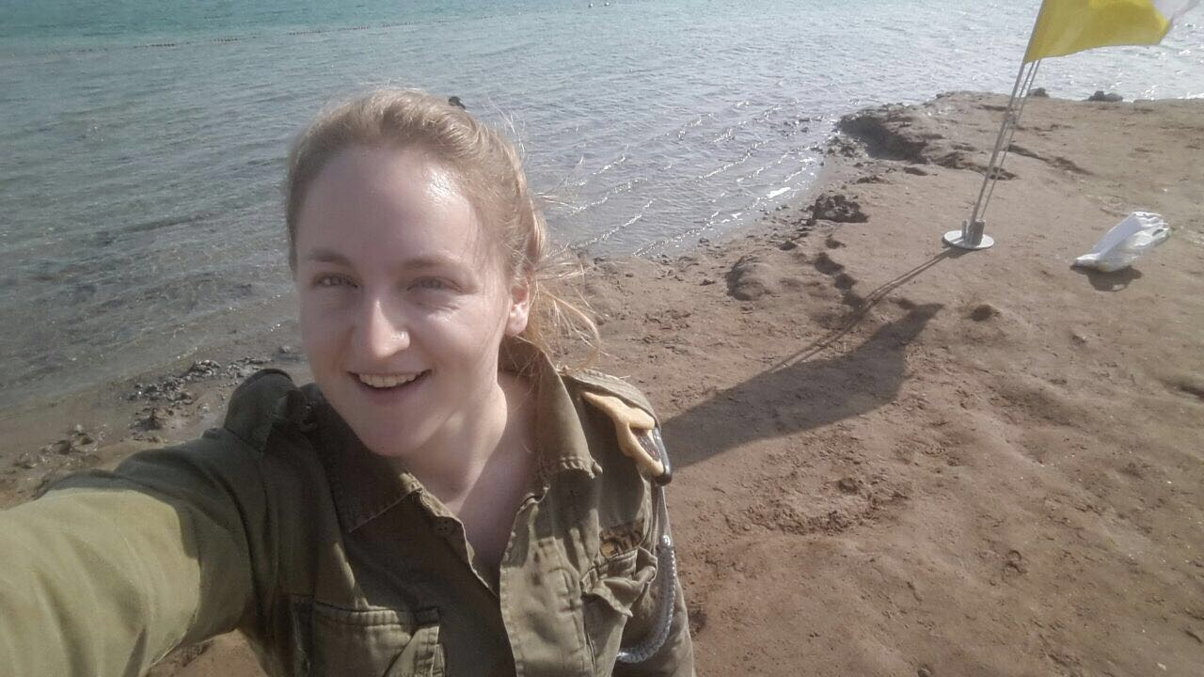
שיר לביטוב
משקית חינוך
בחיל איסוף קרבי

Slide 18
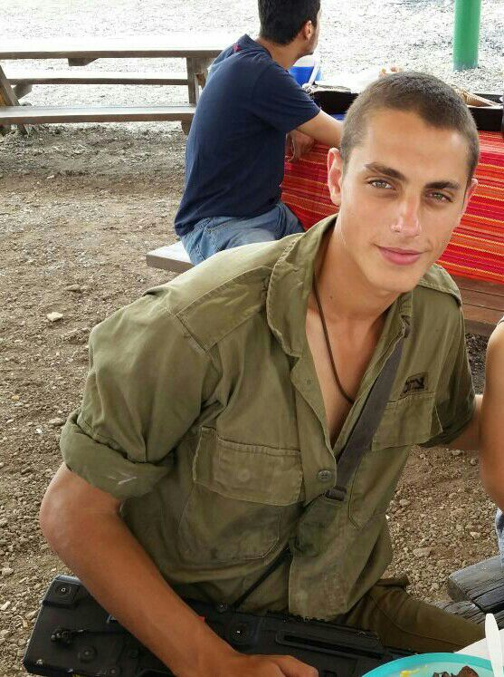


דן בונפיל
מודיעין

Slide 19
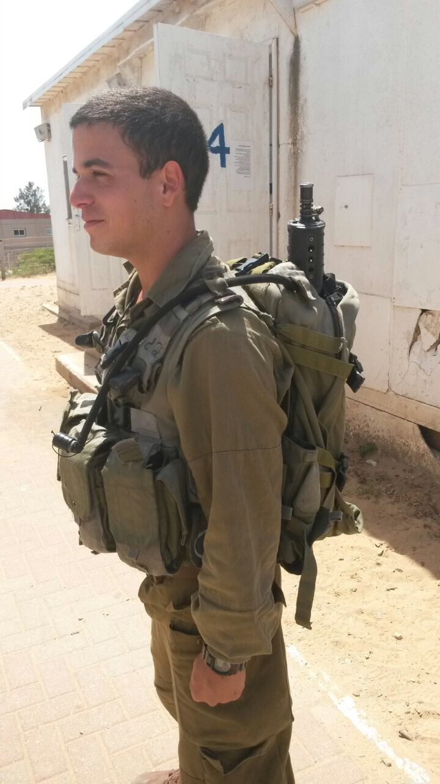
ענבר כהנא
לוחם בגדוד קרקל

Slide 20
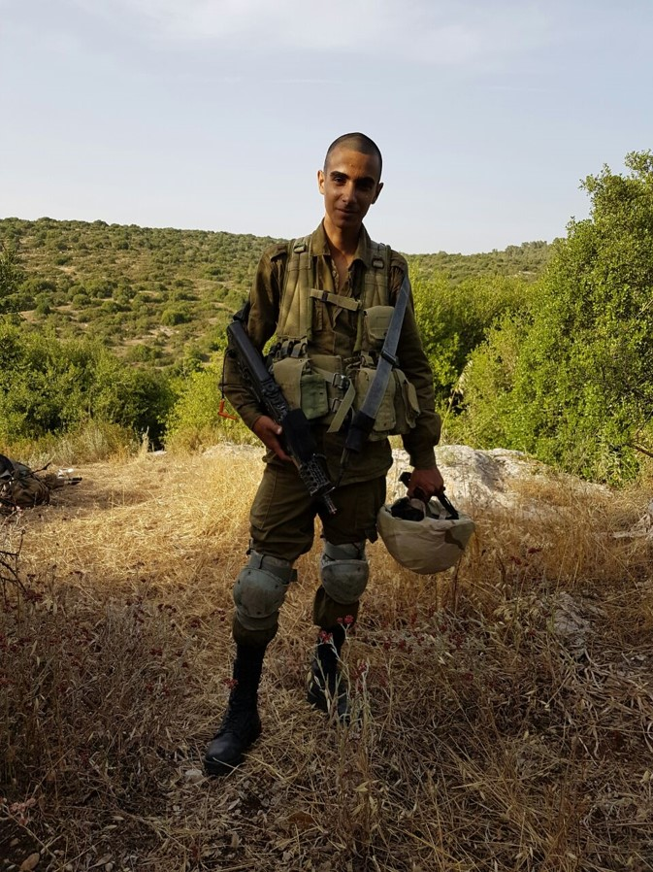
דניאל ווהבה
קורס מכים בגבעתי

Slide 21
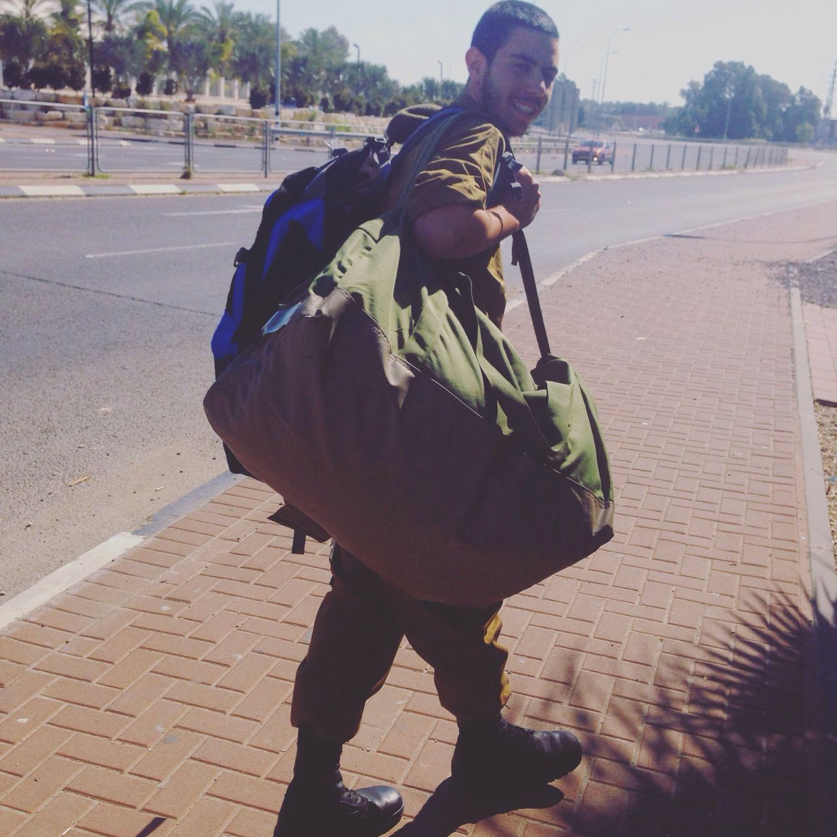
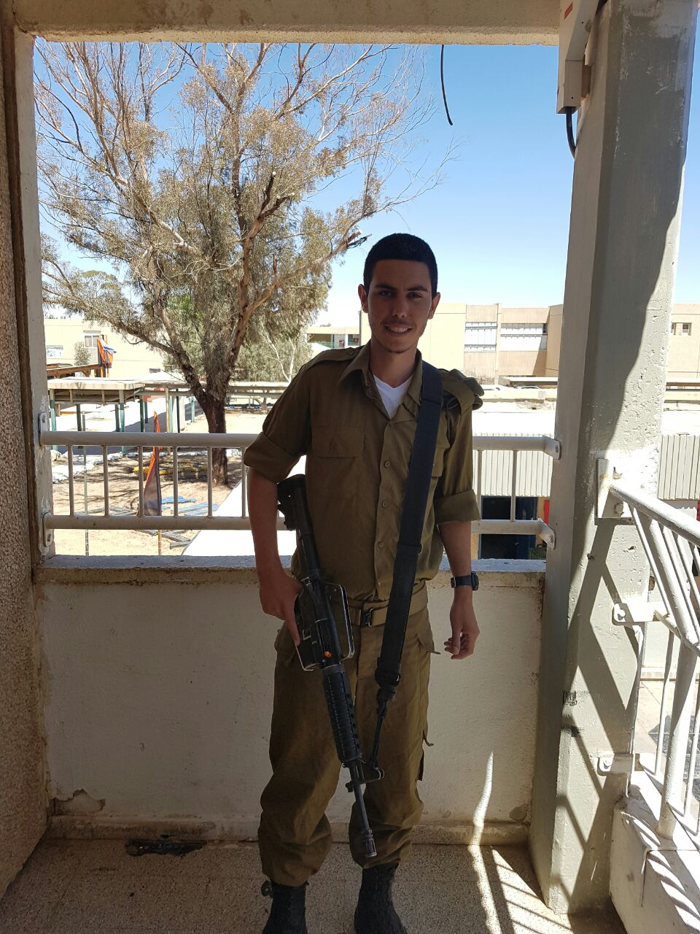
יובל טנא
הנדסה קרבית

Slide 22
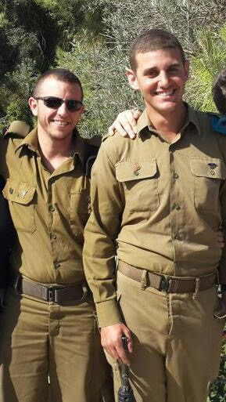

כן המפקד
מורן ארז
חיל תותחנים
גדוד רשף
עופר ארז
קצין באגף התכנון
חופשי

Slide 23
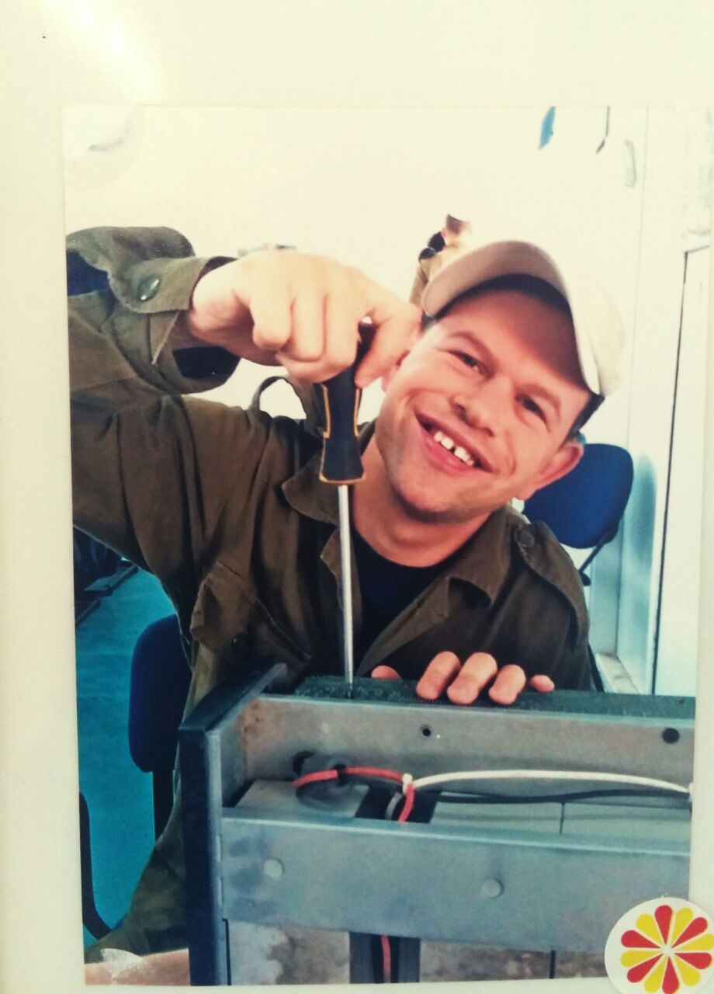
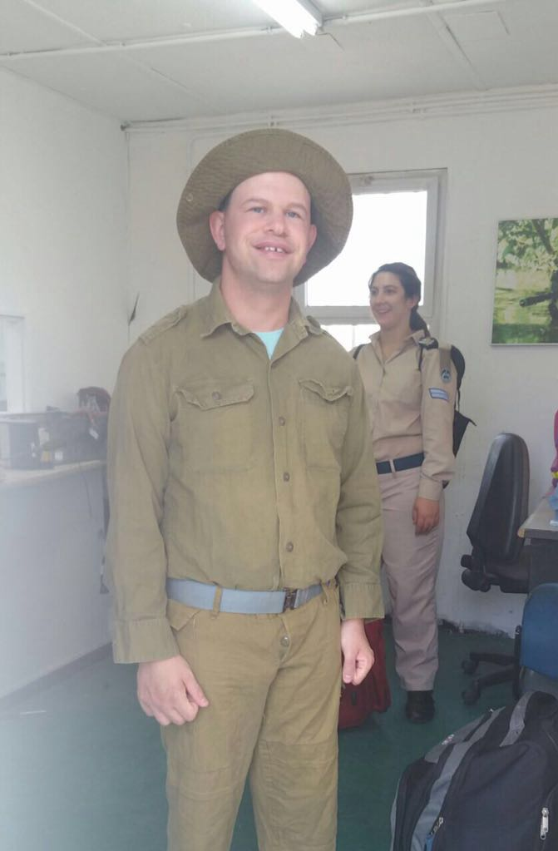
שחר רומבלסקי
משרת בבסיס פלמחים

Slide 24
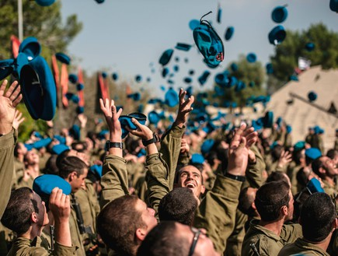
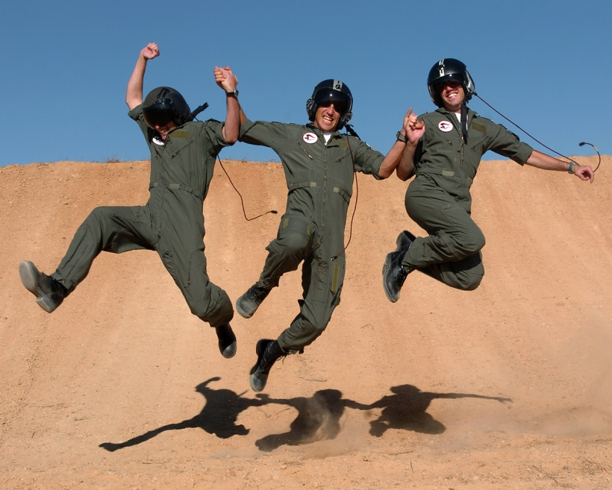
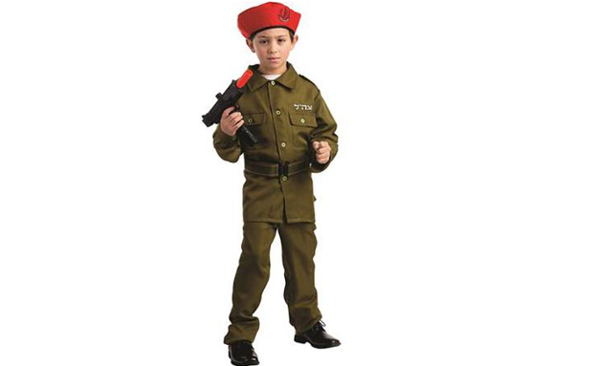
ונעבור למתגייסים הטריים

Slide 25
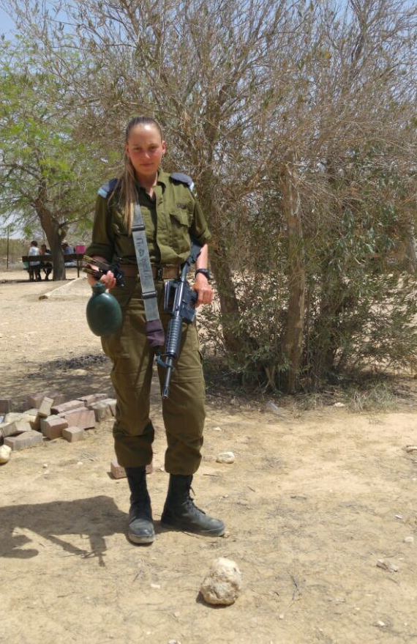
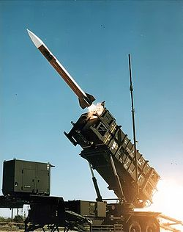
נוי גבעון
לוחמת במערך להגנה אווירית

Slide 26
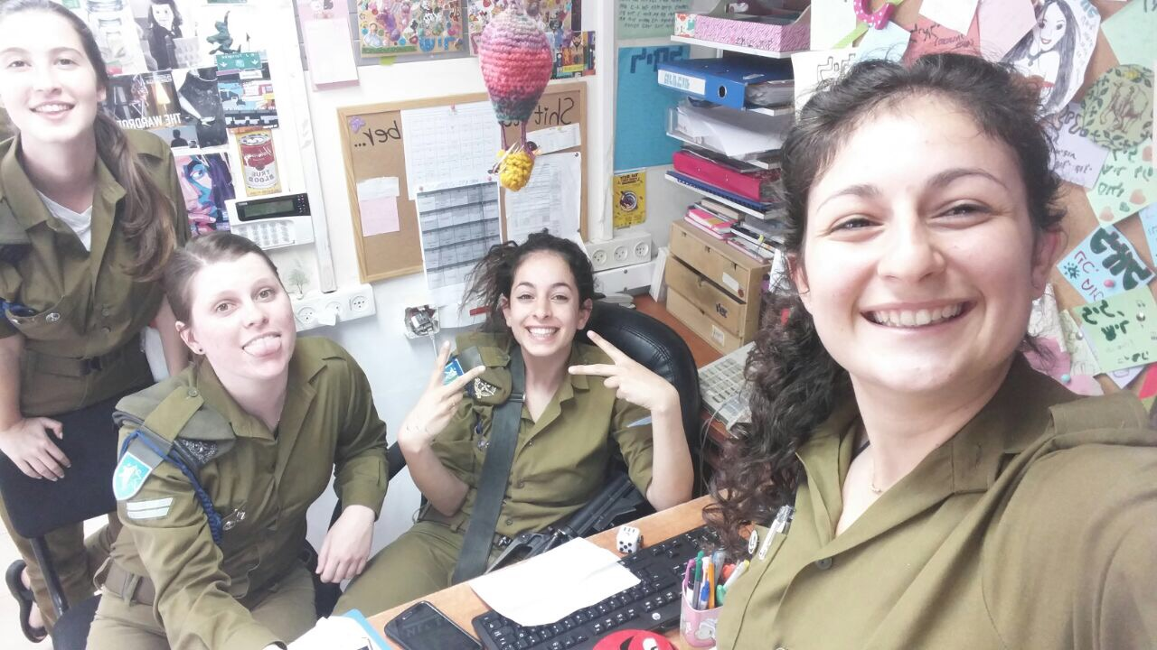
שי אמויאל
מראיינת פסיכוטכנית

Slide 27
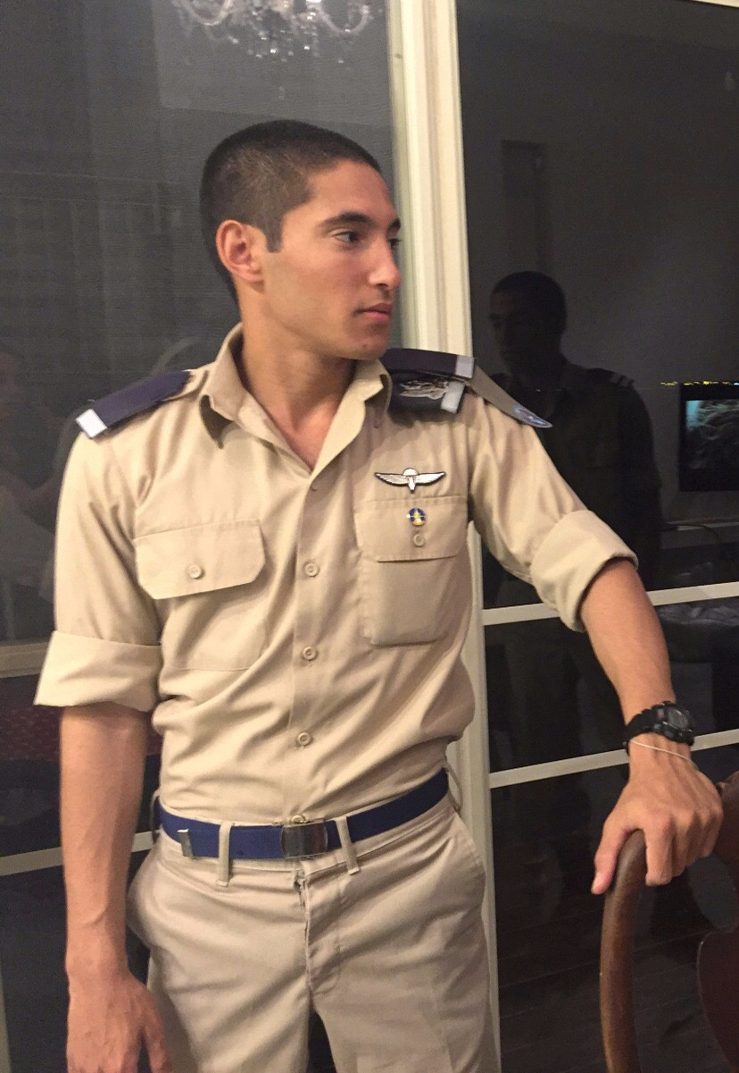
איתי צוברי
חניך בקורס טייס

Slide 28
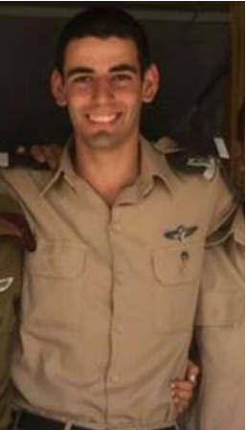
איתי איובי
חניך בקורס טייס

Slide 29
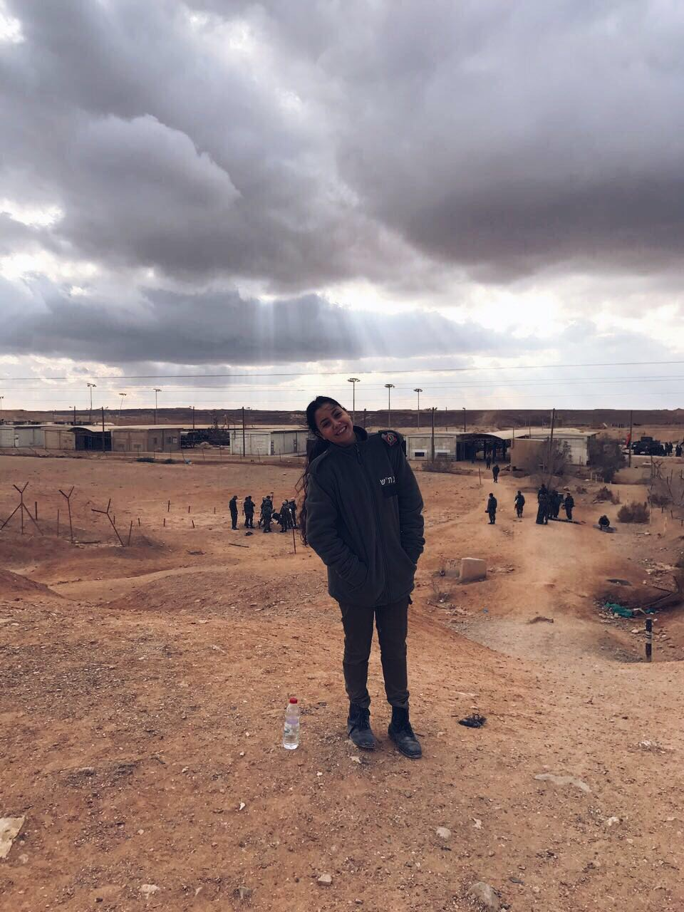
עומר ליאון
משקית תש
בהנדסה קרבית

Slide 30
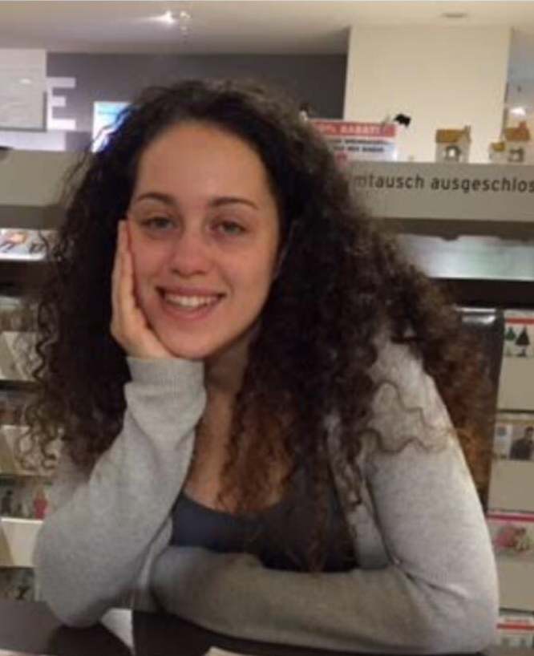
נעה סגל
משרד ראש
הממשלה

Slide 31
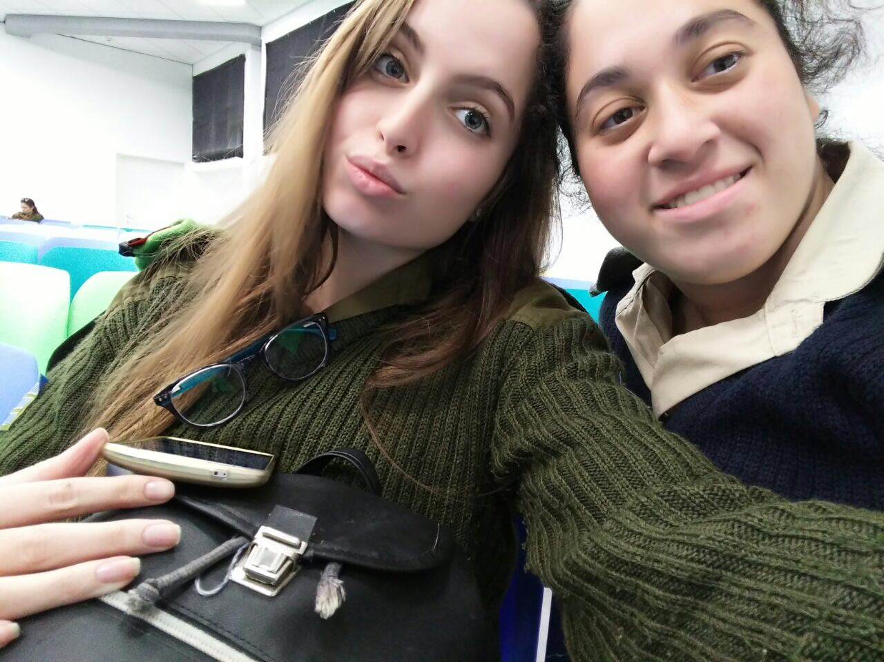

רותם בר לב
פרוייקט מודיעיני
ח"טמר יהודה

Slide 32
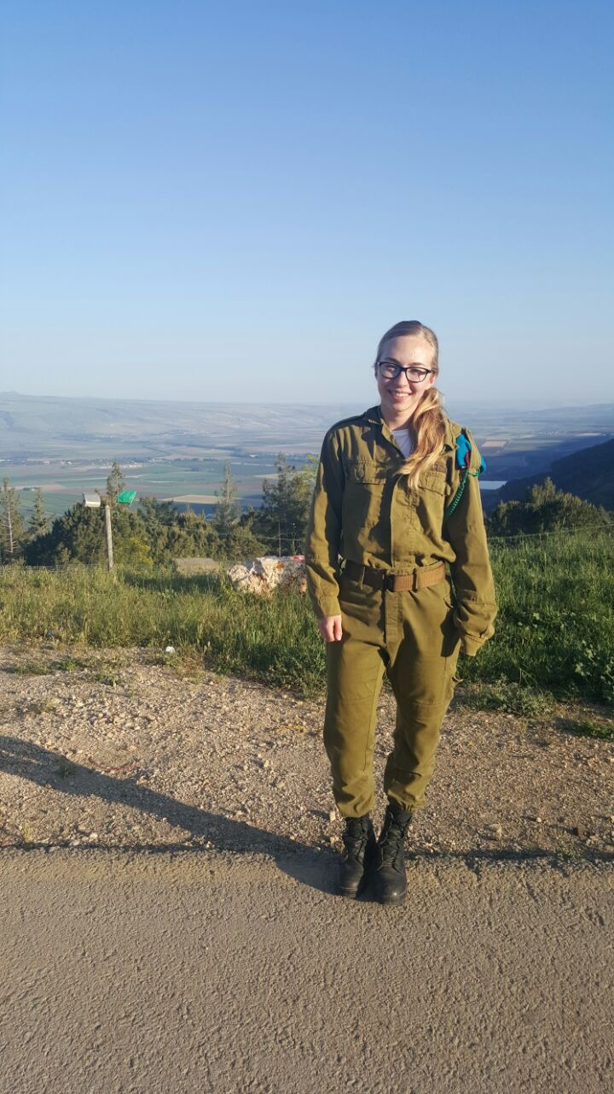

רומי כהן
מדריכה ברוכב שמיים
תותחנים

Slide 33

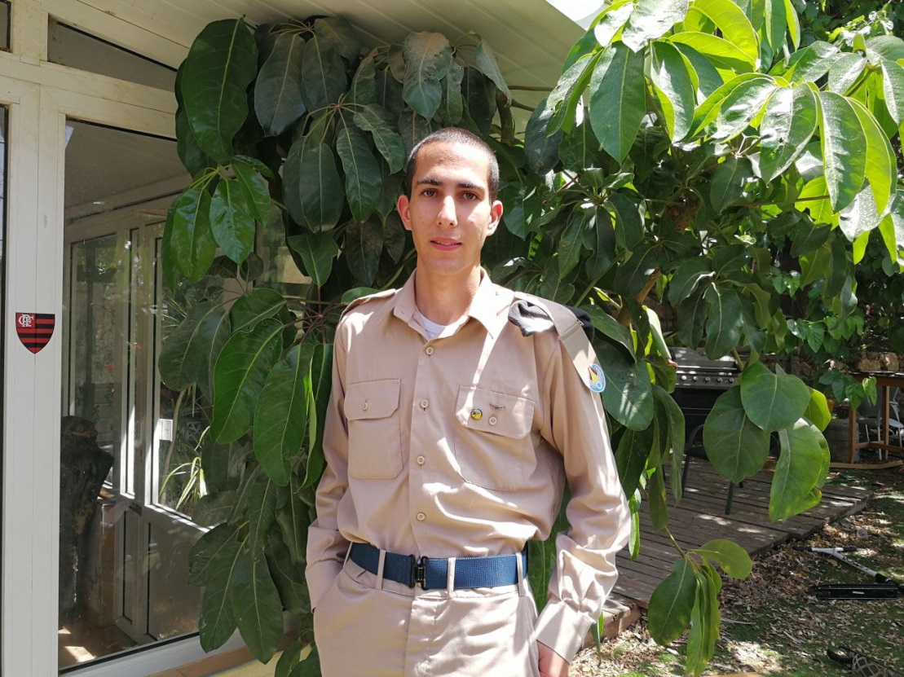
עומרי גל שנהב
טכנאי אלקטרוניקה

Slide 34
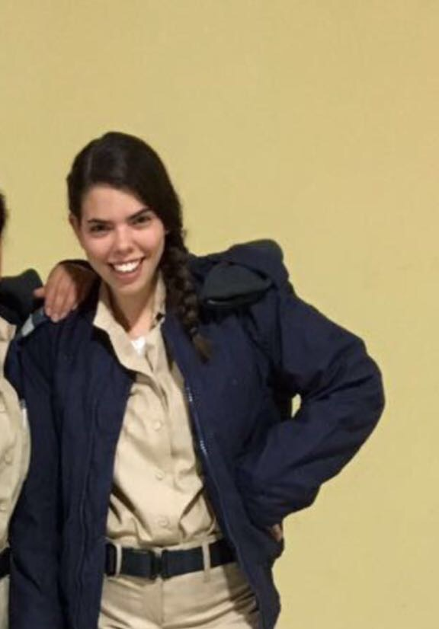
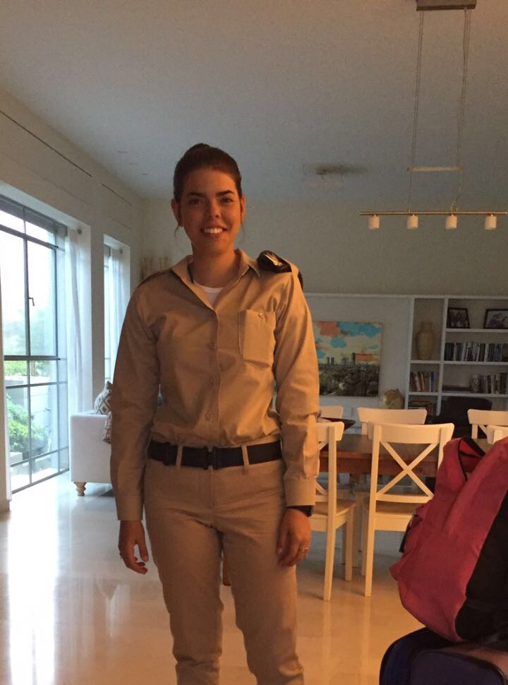
נעה פלג
חיל האוויר

Slide 35
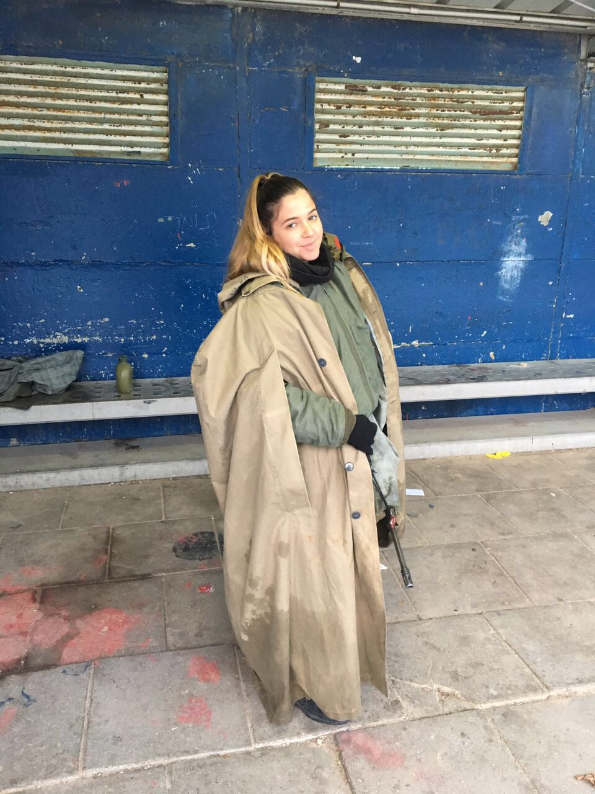

שחף רוזנטל
חיל לוגיסטיקה

Slide 36
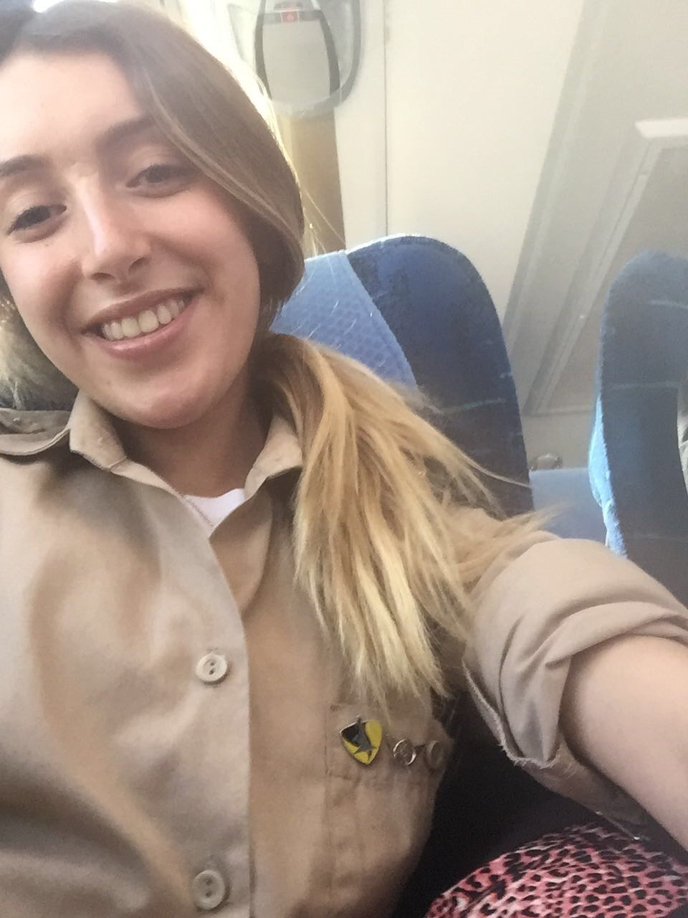
ליאור ארליך
פקידת מבצעים טייסת 69

Slide 37
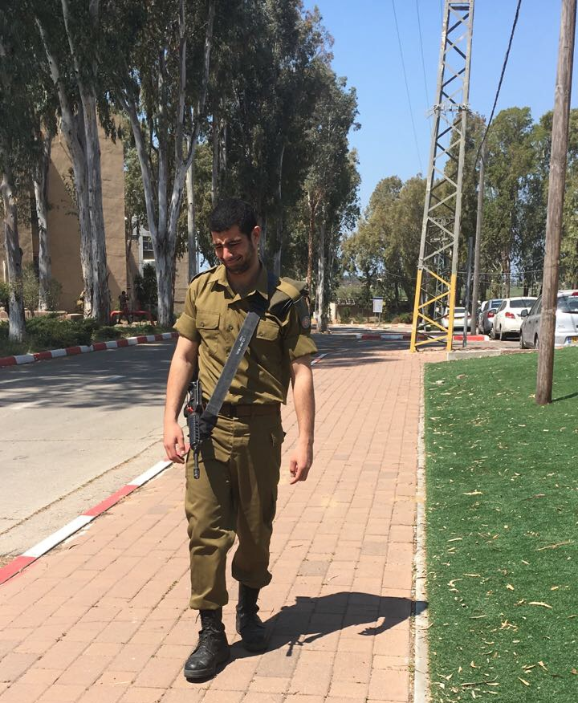
אופק לוי
משק קורסים

Slide 38
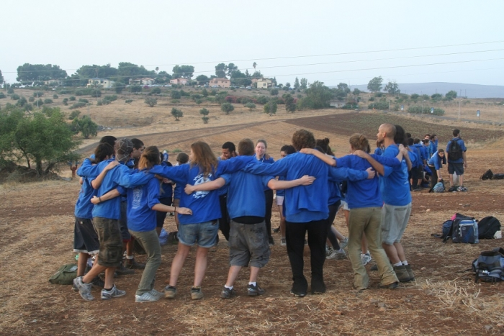
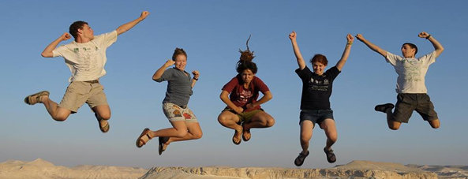
ואלה שעדיין תורמים במסגרת האזרחית בשנת שירות ואוטוטו עולים על מדים

Slide 39
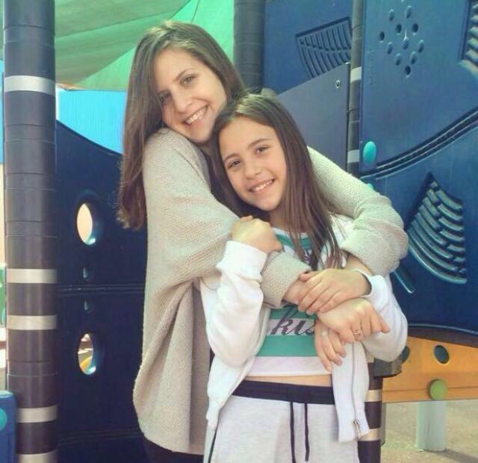
שקד חזאזי
שנת שירות פנימיית נרדים

Slide 40

ניצן לוק
שנת שירות פנימית עדנים

Slide 41

עומר פלדמן
השומר הצעיר
קן גזית

Slide 42


מתן שני
שנת שירות השומר הצעיר קן ראשון

Slide 43






































אנחנו מצדיעים לכם!

